Slide 1

UNIVERSIDAD DE LAS FUERZAS ARMADAS ESPE
MAESTRIA INTERNACIONAL EN ADMINISTRACIÓN DE EMPRESAS, PROMOCIÓN 30
PLAN DE TESIS # 2
MAESTRANTES:
ING. MARÍA DOLORES MENENDEZ
ECO. MARCO ANTONIO ORDÓÑEZ.

Slide 2
TEMA
ESTUDIO DE FACTIBILIDAD FINANCIERA PARA LA CREACIÓN DE UNA EMPRESA DE CONSULTORIA Y CAPACITACIÓN EN LAS CIUDADES DE MANTA Y PORTOVIEJO DE LA PROVINCIA DE MANABI.

Slide 3
ANTECEDENTES
Basado en el estudio de mercado realizado en el proyecto uno, partimos del hecho que existe una demanda insatisfecha que brinda una oportunidad clara de negocio de capacitación y consultoría.

Slide 4
OBJETIVO GENERAL
Definir la factibilidad financiera del proyecto de creación de una empresa de consultoría y capacitación, mediante la utilización de indicadores financieros que permitan determinar la viabilidad financiera del proyecto.

Slide 5
OBJETIVOS ESPECÍFICOS
Determinar visión, misión y objetivos organizacionales, además de
calcular el requerimiento de fondos necesarios para la realización del
Proyecto.
Determinar la localización del proyecto, los requerimientos físicos, humanos y tecnológicos necesarios, así como también las instalaciones necesarias para la puesta en marcha del proyecto.
Definir la estrategia comercial que permita una eficiente penetración de mercado a más de definir la política y definición de precios.
Identificar la normativa legal de regulación y control para el funcionamiento y puesta en marcha del negocio
Evaluar y determinar las alternativas de financiamiento.
Calcular la factibilidad o no del proyecto.

Slide 6
ESTRATEGIA COMERCIAL
Proponer al mercado una oferta que se ajusten a las necesidades particulares de cada cliente en la prestación de servicios de capacitación y consultoría con el propósito de que nuestros clientes sientan que es un programa hecho a su medida, con un precio competitivo que se ajuste a sus presupuestos y con programas hechos acorde a sus necesidades puntuales.
Ampliar nuestro espectro de acción de marketing, ventas, y servicio al cliente y ofreceremos capacitación en cualquier área que lo requiera el cliente para lo cual subcontrataremos a profesionales expertos en estos temas.
Diferenciaremos nuestro servicio dando especial énfasis al seguimiento posterior de la capacitación para evidenciar los efectos que esta ha causado en los participantes y si se ha conseguido un efecto perceptible a favor de la empresa que permita cuantificar la relación costo beneficio.
Mantener el criterio de la mejora continua, esta será una de las estrategias orientadas a la excelencia, por lo que daremos mucho énfasis en la mejora constante y capacitación interna.

Slide 7
Después de cada curso o seminario pasaremos una encuesta a todos los asistentes para monitorear como ha estado nuestro servicio así como el desempeño del instructor, lo que nos dará un feedback que nos permitirá identificar oportunidades de mejora.
Conocer de antemano los cambios en el mercado le dará a la empresa la oportunidad de reaccionar a tiempo con la creación de nuevos y mejores servicios con el fin de mantener satisfechos a los clientes.
En lo financiero, cuidar el nivel de gastos variables, mismos que serán monitoreados y autorizados directamente por la gerencia para efectos de evitar un gasto desmedido que pueda dificultar el llegar a nuestro punto de equilibrio y posterior utilidad.

Slide 8
Marketing y ventas
Medios de comunicación escritos y radiales
Redes sociales
Revistas especializadas locales y nacionales
Visitas personalizadas
Tarjetas de presentación, carpetas de la empresa y brochures de cada uno de los servicios con la información pertinente.

Slide 9
Estrategia de precios
Lanzaremos nuestros productos a un precio relativamente bajo para estimular la aceptación rápida del producto. (Penetración lenta)
Los precios del mercado para la capacitación están definidos alrededor de la franja de $50.00 y $160.00 por persona en curso de aproximadamente 7 horas, no cobraremos valores por inscripción
Los precios de mercado de la consultoría oscilan entre $300.00 y $800.00 mensuales por persona.
En resumen, los precios de capacitación con el que entraremos al mercado serán de $120.00 al inicio de las operaciones; y para los servicios de consultoría comenzaremos con el precio de $250.00.
Fijaremos precios en función de la cantidad de veces que nos contrate un empresa por año.
Fijaremos precios en función de los servicios que requiera el cliente.

Slide 10
VENTAS
Nuestra estrategia de ventas estará enfocada en Ventas directas, para lo que contaremos con un promotor que visitará a los reales y potenciales clientes.

Slide 11
ESTUDIO TÉCNICO
LOCALIZACIÓN
Provincia de Manabí: Manta / Portoviejo
TAMAÑO DEL MERCADO
La participación que pretendemos captar es del 0.70 % de participación de mercado para comenzar en consultoría y un 1.43% de participación de mercado en capacitaciones.

Slide 12
Recursos Financieros

Slide 13
ORGANIZACIÓN ADMINISTRATIVA
Visión
Llegar a liderar el mercado de prestación de servicios de capacitación y consultoría en Manta y Portoviejo, con un sólido prestigio como empresa prestadora de servicios, basada en una gestión eficiente, mediante la práctica de políticas y valores institucionales establecidos que ayudan al desarrollo de la empresa y de cada uno de sus colaboradores, contribuyendo de esta manera al crecimiento económico de estas ciudades y del país
Misión.
La misión de la empresa de Capacitación y Consultoría es la de brindar apoyo para el crecimiento institucional de las PYMES, empresas pequeñas y medianas de Manabí mediante un portafolio de servicios de consultoría y capacitación empresarial calificados, de manera eficiente y eficaz, aplicando los conocimientos y la experiencia, proporcionando e implantando nuevas alternativas de estos servicios con el fin de promover el desarrollo económico de Manta, Portoviejo y la provincia.
Valores.
  La empresa basara su gestión a través de los siguientes principios y valores:
  Vocación de servicio
  Profesionalismo
  Honestidad y Ética
  Responsabilidad
  Puntualidad
  Compromiso
  Respeto a todas las personas
  Trabajo en equipo

Slide 14
Desarrollo organizacional
Tener como prioridad el perfeccionamiento y mejora continua para mejorar la especialización del talento humano a través de la formación y capacitación permanente, logrando que nuestra empresa sea un lugar con un excelente ambiente para trabajar.
Fomentar la cultura organizacional, con ética, valores y liderazgo a más de trabajo en equipo.
Evaluar continuamente al talento humano de la empresa.
Difundir y practicar constante y continua la misión y visión de la empresa a todos sus colaboradores, con el objetivo de que sea conocida y practicada por todos, y de esta manera trabajar comprometidos y alineados con el desarrollo de la organización.

Slide 15
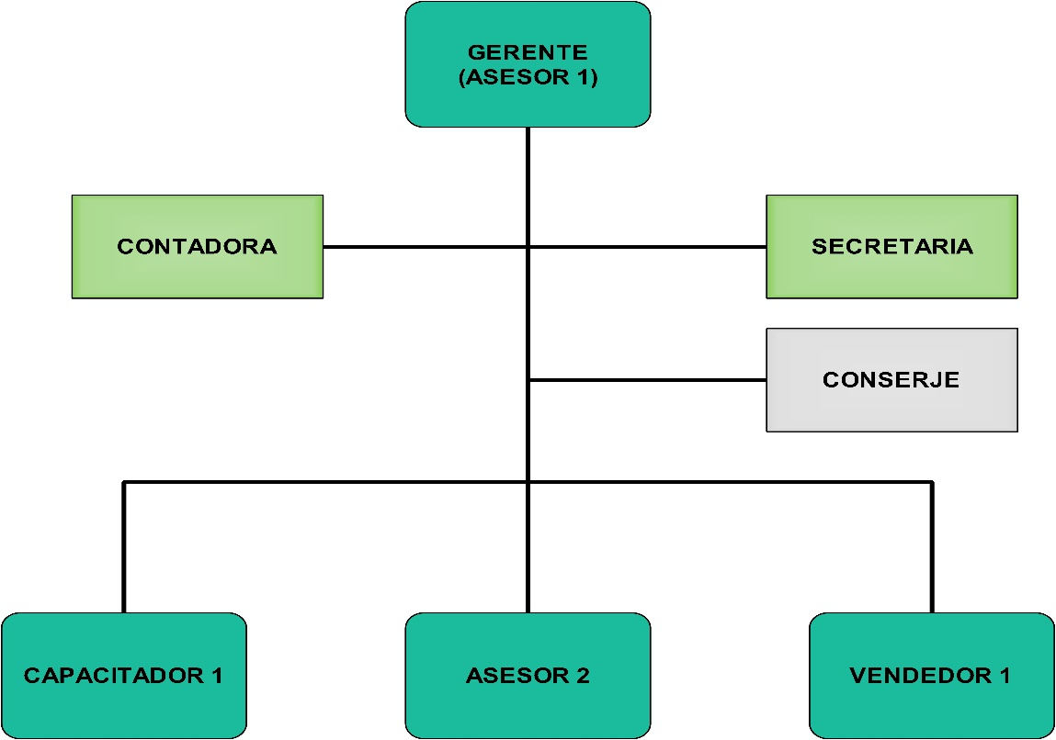
    Organigrama

Slide 16
Capital de trabajo

Slide 17
Cronograma de inversiones

Slide 18
PRESUPUESTO DE INGRESOS

Slide 19
PRESUPUESTO DE EGRESOS

Slide 20
ESTRUCTURA DEL FINANCIAMIENTO

Slide 21
ESTADO DE PÉRDIDAS Y GANANCIAS PROYECTADO

Slide 22
PUNTO DE EQUILIBRO DEL PROYECTO

Slide 23
EVALUACIÓN FINANCIERA DEL PROYECTO

Slide 24
EVALUACIÓN FINANCIERA DEL INVERSIONISTA

Slide 25
ANÁLISIS DE SENSIBILIDAD

Slide 26
  CONCLUSIONES
1.- Hay un crecimiento racional de empresas dedicadas a la capacitación y asesoría, sin embargo no está acorde al crecimiento empresarial e industrial de la zona, lo que denota un crecimiento potencial de la oportunidad del negocio.
2.- Se ha comenzado a entender en el medio empresarial la necesidad de capacitarse y se comienza a ver de a poco a este rubro no como un gasto sino como una inversión, y esto se demuestra por el aumento de empresas dedicadas al negocio en los últimos años, sin embargo aún no está desarrollada una cultura de capacitación y mejora continua, o al menos no está entendida plenamente como debiera.
3.- La globalización, el concepto de la mejora continua, las certificaciones de calidad, las normas ISO, entre otros factores son elementos que hoy por hoy están empujando cada vez con más fuerza a las empresas a mejorar e invertir más en capacitación aún en las empresas pequeñas y medianas para evitar quedar fuera de mercados competitivos en donde tienen que competir con rivales aún más grandes y con mayores recursos.
4.- En cuanto al análisis financiero, el proyecto requiere de una inversión relativamente baja, pues no supera los $60.000,00 Dólares.
5.- De acuerdo a los diferentes criterios de evaluación, el proyecto es viable para los inversionistas, otorga un VAN que supera los $65.000,00 una TIR de 57% y la inversión se recuperaría en aproximadamente en tres años.
6.- El proyecto es muy sensible a una disminución en ventas.

Slide 27
  RECOMENDACIONES
1.- Ejecutar el proyecto y comenzar lo más pronto posible, se considera el momento idóneo dado el crecimiento empresarial exponencial que tiene la región objeto del estudio y el crecimiento del país como tal.
2.- Medir los resultados de las capacitaciones y asesorías efectuadas en periodos de tiempo determinado; resultados que servirán a nuestros clientes para evaluar los aspectos positivos del trabajo realizado y con eso medir costo beneficio.
3.- Los cursos, seminarios y consultorías a ofrecer, deben adaptarse a las nuevas tendencias empresariales, con el fin de estar a la vanguardia como proveedores de estos servicios.
4.- Debe ponerse en marcha el proyecto basado en las cifras y análisis financieros que demuestran su viabilidad.
5.- Se recomienda trabajar en una campaña exhaustiva de marketing incluyendo los medios de comunicación masiva y redes sociales, así como también alianzas estratégicas con empresas y convenios con instituciones.
6. Efectuar la acreditación como operadores de capacitación en la Secretaría Técnica de Capacitación y Formación Profesional y calificarse en el sistema de Contratación Pública para tener acceso a los demanda de capacitaciones con empresas del estado.

